Slide 1
ΠροτεσταντικέΣ Ομολογίεσ
Όνομα:Χρήστος Πυλαρινός Μαρκαντωνάτος Γ 3
Εργασία για τις προτεσταντικές ομολογίες
Υπεύθυνος καθηγητής:κ. Γιώργος Καπετανάκης

Slide 2
Προτεσταντικές Ομολογίες
Όσοι από μας ανατραφήκαμε ως Ευαγγελικοί έχουμε ακούσει ότι, σε αντίθεση με τους Ορθοδόξους και τους ρωμαιοκαθολικούς χριστιανούς, εμείς οι Προτεστάντεςλατρεύουμετον Θεό «εν πνεύματι και αλήθεια». Να γιατί, μας έλεγαν, εμείςδενχρειαζόμαστε τη Θεία Λειτουργία ή τις «ανούσιες ιεροτελεστίες», για να μας βοηθήσουν να λατρεύσουμε τον Θεό. Εμείς ακόμηδενχρειαζόμασταν να μελετήσουμε την εκκλησιαστική ιστορία, διότιτο μόνο που μάς ενδιέφερε ήταν οι προσωπικές μας ιστορίεςγια τη σωτηρία.

Slide 3
Δεν χρειαζόμασταν ούτε και αυτήν ακόμη την Ιερά Παράδοση, διότι είχαμε μία κατ' ευθείαν προσωπική σχέση με τον Ιησού. Εφ' όσον αισθανόμασταν πνευματικοί, άρα και ήμασταν. Το τι κάναμε ή το πώς λατρεύαμε τον Θεό δεν είχε καμία σχέση με τη σωτηρία μας, την οποία καταλαβαίναμε ως ένα στιγμιαίο, σχεδόν μαγικό, προκαθορισμένο γεγονός και όχι ως μία πορεία.

Slide 4
Πιστεύαμε στη Βίβλο όχι όμως στην Εκκλησία.Δεν πιστεύαμε στην ανάγκη να εξομολογηθούμε σε κάποιον ιερέα, να συμμετάσχουμε στην τέλεση της θείας Ευχαριστίας, και πολύ περισσότερο, να ανάψουμε ένα κερί, να προσκυνήσουμε μία εικόνα ή να απαγγείλουμε μία γραπτή προσευχή . Είχαμε διδαχθεί ότι είμαστε ελεύθεροι από όλες αυτές τις «νέο-ειδωλολατρικές προλήψεις». Πώς τώρα άλλοι χριστιανοί ακολουθούσαν κάποιους τρόπους λατρείας για χιλιάδες χρόνια το τι πίστευαν ή πώς έφθασαν να πιστεύουν, δεν μας ενδιέφερε καθόλου.

Slide 5
Κατά τραγική ειρωνεία, παρά τους ισχυρισμούς μας για ανεξαρτησία από την Παράδοση και την αυθεντία της Εκκλησίας, κολλήσαμε πεισματικά στις δικές μας «ελεύθερες» συνήθειες της λατρείας. Η τάξη των δικών μας αυτοσχεδίων εκκλησιαστικών ακολουθιών σπάνια ήταν διαφοροποιημένη μέσα στις υπάρχουσες Ομολογίες.

Slide 6
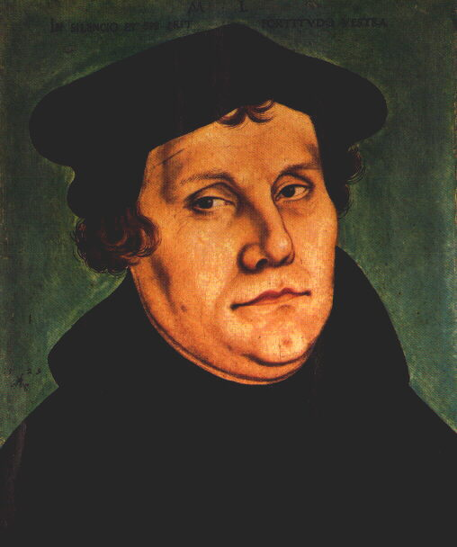

Slide 7
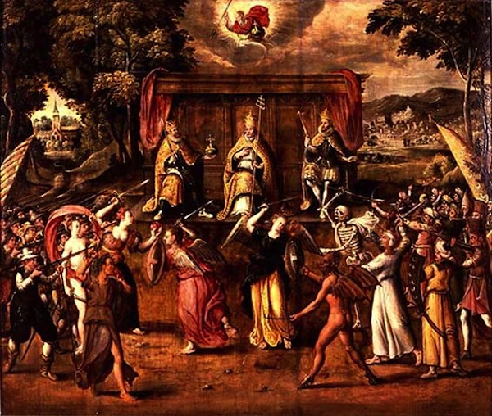

Slide 8
ΠΗΓΕΣ
http://www.egolpion.com/23000-aireseis.el.aspx
https://www.google.gr/search?q=%CE%A0%CE%A1%CE%9F%CE%A4%CE%95%CE%A3%CE%A4%CE%91%CE%9D%CE%A4%CE%95%CE%A3&espv=2&biw=1366&bih=667&source=lnms&tbm=isch&sa=X&ei=VD9qVO-GNqfCywPuyoGIDA&ved=0CAcQ_AUoAg

Slide 9
ΤΕΛΟΣ

